Slide 1



CHÀO MỪNG QUÝ THẦY CÔ
VỀ DỰ GIỜ THĂM LỚP
Môn Toán lớp 3
BÀI 56. NHÂN SỐ CÓ BỐN CHỮ SỐ VỚI SỐ CÓ MỘT CHỮ SỐ (T1)

Slide 2
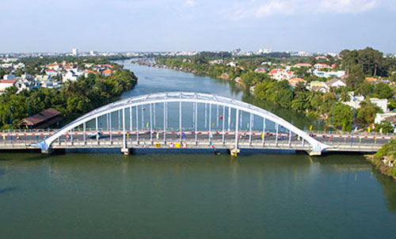

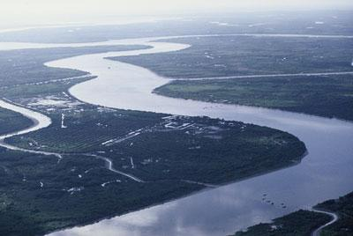
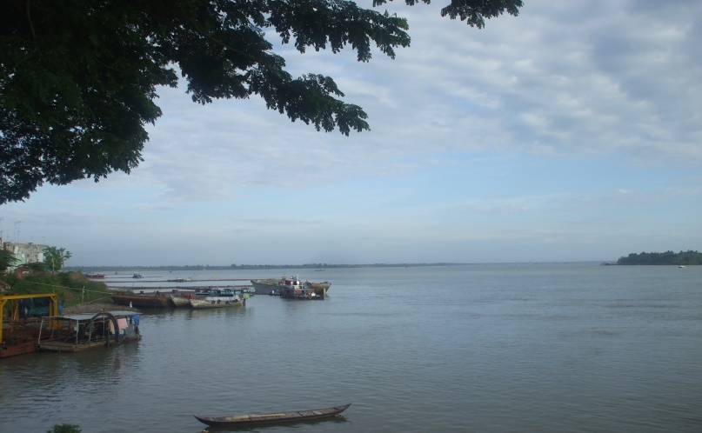
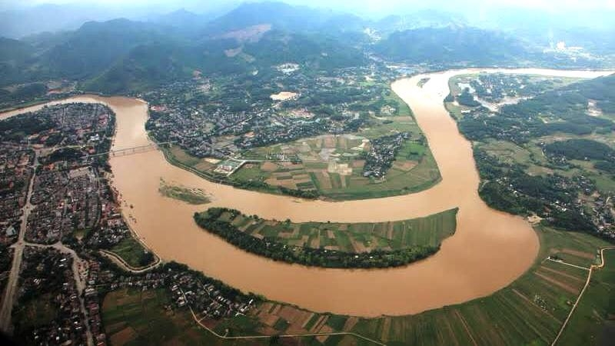
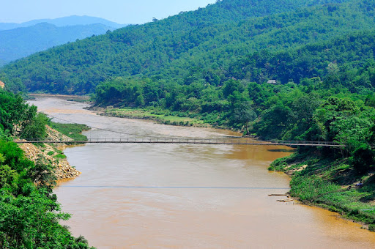
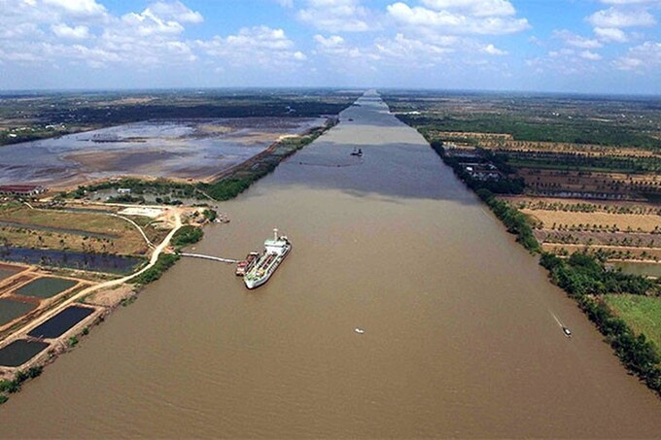

TRÒ CHƠI: SÔNG DÀI ĐẤT VIỆT
9 972 – 9 687 =
285
5 809 – 5137 =
2672
Sông Đồng Nai
Sông Đà
Sông Mê Kông
Sông Tiền
1035 – 968 =
67
5 912 – 4 987 =
925
Sông Hồng
Sông Mã
Sông Hậu
Sông Hương

Slide 3
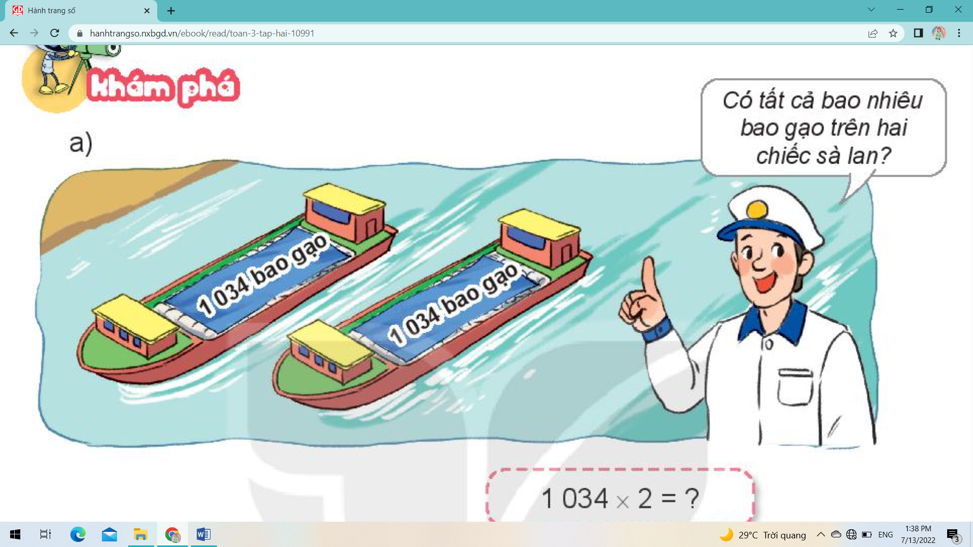

Slide 4
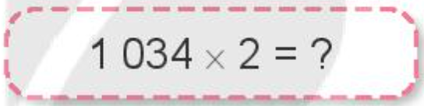
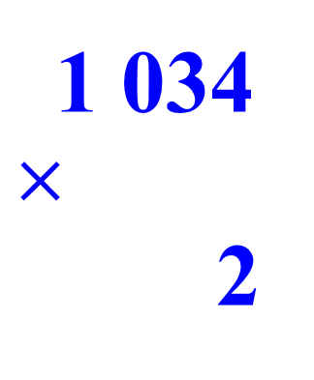
Bài 55: NHÂN SỐ CÓ BỐN CHỮ SỐ VỚI SỐ CÓ MỘT CHỮ SỐ (T1)
1 034
$$×$$
2
2 nhân 4 bằng 8, viết 8.
2 nhân 3 bằng 6, viết 6.
2 nhân 0 bằng 0, viết 0.
8
0
6
8
2 nhân 1 bằng 2, viết 2.

Slide 5
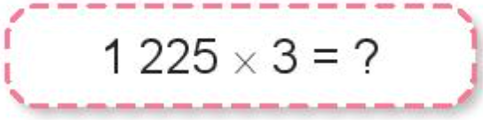
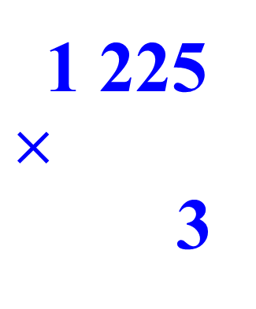
1 225
$$×$$
3
3 nhân 5 bằng 15, viết 5 nhớ 1.
3 nhân 2 bằng 6, thêm 1 bằng 7, viết 7.
3 nhân 2 bằng 6, viết 6.
3
6
7
1
3 nhân 1 bằng 3, viết 3.

Slide 6
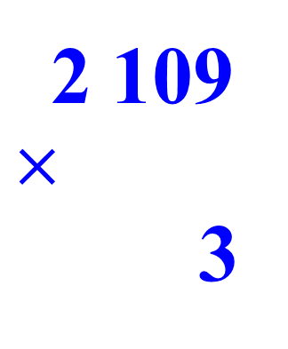
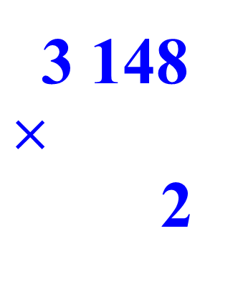
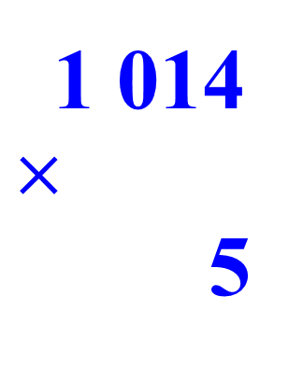
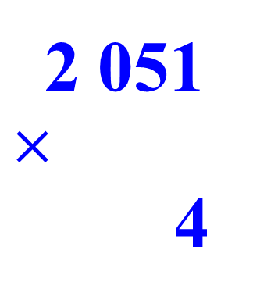
1
Tính.
1 014
$$×$$
5
3 148
$$×$$
2
2 109
$$×$$
3
2 051
$$×$$
4
5
0
7
0
6 296
8 204
6 327

Slide 7
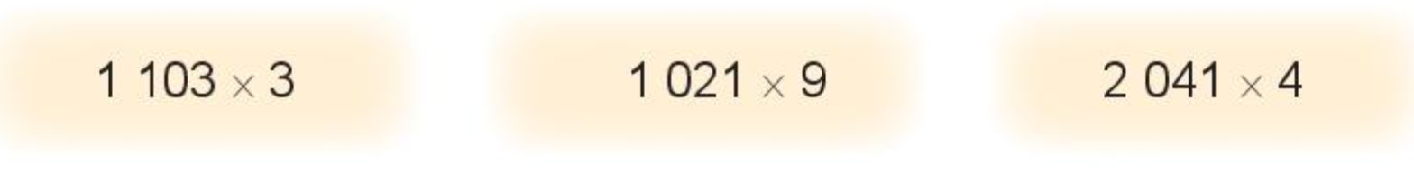
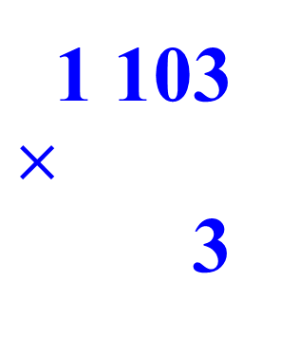
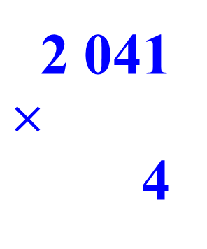
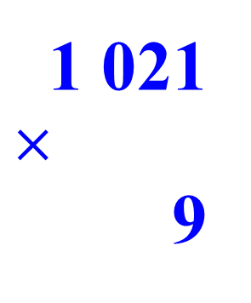
2
Đặt tính rồi tính.
1 021
$$×$$
9
2 041
$$×$$
4
1 103
$$×$$
3
9 189
8 164
3 309

Slide 8
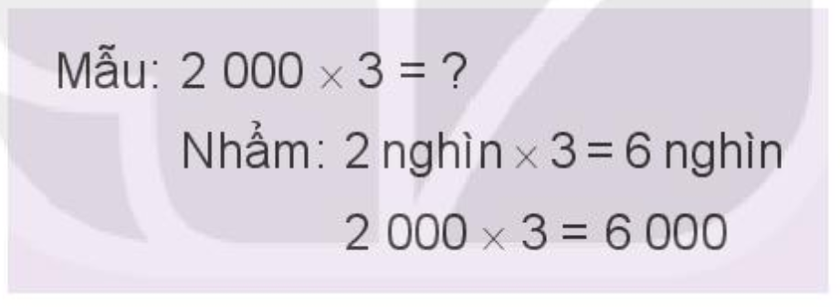
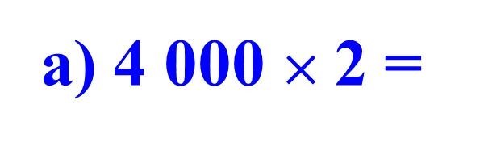
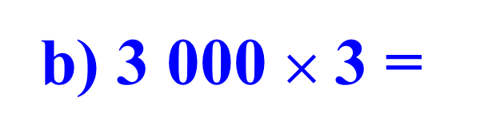
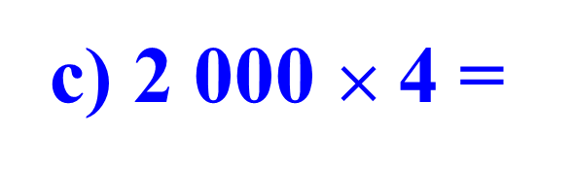
3
Tính nhẩm (theo mẫu).
a) 4 000 $×$ 2 =
8 000
b) 3 000 $×$ 3 =
9 000
c) 2 000 $×$ 4 =
8 000

Slide 9
4
Một khu đất dạng hình vuông có độ dài cạnh là 1 617 m. Hỏi chu vi khu đất đó là bao nhiêu?
Tóm tắt
- Khu đất hình vuông, có cạnh: 1 617m
- Tính chu vi:…….m?
Bài giải
Chu vi khu đất đó là:
1 617 x 4 = 6 468 (m)
Đáp số: 6 468 mét.

Slide 10

XIN CHÂN THÀNH CẢM ƠN
QUÝ THẦY CÔ GIÁO VÀ CÁC EM

